Slide 1
Java Fundamental Bootcamp
Welcome to java jungle! 🌴

Slide 2
Setting up camp 🏕️

Slide 3
Tools & Trade
Java Development Kit ( JDK )
JDK adalah Lingkungan Pengembangan (Development Environment) yang digunakan untuk membangun aplikasi dan komponen-komponen menggunakan bahasa pemrograman Java.
Pada bootcamp ini kita akan menggunakan JDK 21 yang dapat di unduh pada link berikut; https://www.oracle.com/java/technologies/downloads/#java21
Integrated Development Environment ( IDE )
IDE adalah software berbasis GUI yang digunakan sebagai tempat menuliskan setiap baris kode Bahasa pemrograman.
Untuk IDE pada bootcamp ini kita akan menggunakan Visual Studio Code (VSCode) dan beberapa extensionnya yang dibutuhkan.
VSCode bisa di unduh pada link berikut; https://code.visualstudio.com/download
Extension yang dibutuhkan bisa di unduh pada link berikut; https://marketplace.visualstudio.com/items?itemName=vscjava.vscode-java-pack

Slide 4
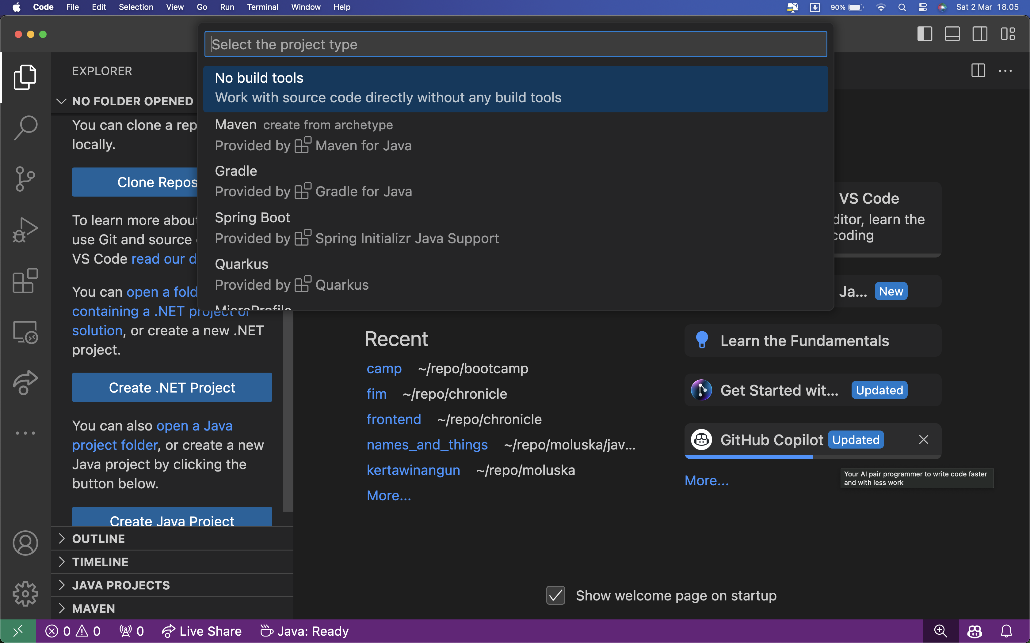
First Encounter
Menulis dan menjalankan program java pertamamu.
Untuk menulis program kita akan menggunakan VSCode.
Tekan Tombol “Create Java Project” dan lanjutkan dengan memilih project type “No build tools” lalu setelah itu pilih folder dimana project akan disimpan.
VSCode akan membuatkan beberapa file dan struktur folder. Kita akan fokus pada folder ”src” dimana kode akan kita tulis.
Untuk menjalankan program, kita bisa menekan tombol F5 atau pilih menu Run pada VSCode.

Slide 5
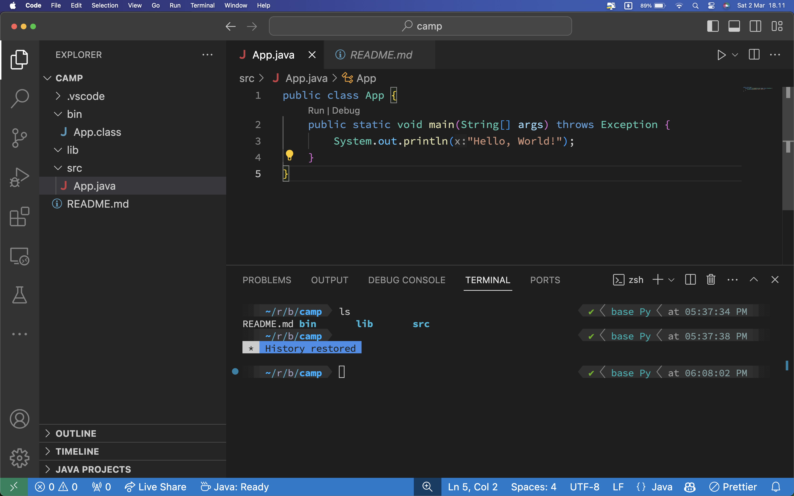
Hello, WORLD!

Slide 6
Hello, WORLD!
public class App {…}
Pada Bahasa pemrograman Java, setiap aplikasi akan dimulai oleh sebuah class definition dan nama class definition harus selalu sama dengan nama file dalam hal ini nama classnya adalah App dan nama filenya adalah App.java
Class adalah prototype, atau blueprint, atau rancangan yang mendefinisikan variable dan method-methode pada seluruh objek tertentu. Class berfungsi untuk menampung isi dari program yang akan di jalankan, di dalamnya berisi atribut / type data dan method untuk menjalankan suatu program.

Slide 7
Hello, WORLD!
public static void main(String[] args) throws Exception { ... }
Ini adalah method utama.
Setiap program pada Java harus memiliki method utama (main method).
Java compiler (yang merupakan salah satu komponen dalam JDK) akan menerjemahkan dan menyusun kode Java dimulai dari method utama (main method).
Kompilator atau kompiler (compiler) adalah sebuah program komputer yang berguna untuk menafsirkan program komputer yang ditulis dalam bahasa pemrograman tertentu (bahasa asal) menjadi program yang ditulis dalam bahasa pemrograman lain (bahasa sasaran).
Dalam hal ini, Bahasa Java akan di-compile menjadi Bahasa Assembly yang dimengerti oleh komputer.
throws Exception. Di Java, Exception memungkinkan kita untuk menulis kode berkualitas baik di mana kesalahan diperiksa pada waktu kompilasi.

Slide 8
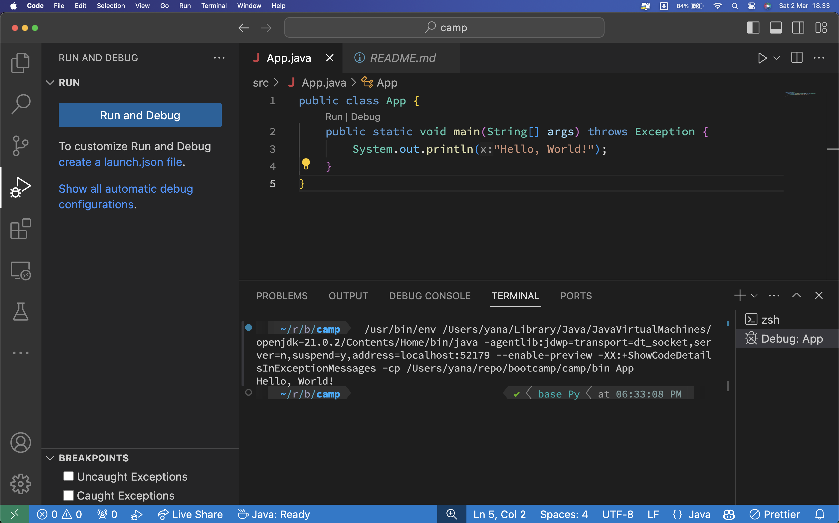
Hello, WORLD!
System.out.println("Hello, World!");
Kode ini merupakan print statement untuk mencetak pada console/terminal. Dalam hal ini, kode tersebut akan mencetak text “Hello, World!” pada terminal.

Slide 9
Survival Skills (Java Syntax and Types) 🔍
The Language of the jungle

Slide 10
Variables and literals
Variable adalah lokasi dalam memori untuk menyimpan sebuah data.
Untuk menunjukkan tempat penyimpanannya, setiap variabel harus diberi nama unik (identifier).
Penamaan variable harus mengikuti standard yang sudah ditentukan oleh Java;
Java adalah Bahasa yang case sensitive yang berarti jika ada dua buah variable semisal usia dan USIA maka keduanya adalah merupakan dua data yang sama sekali berbeda.
Sebuah variable harus dimulai dengan huruf, underscore atau dollar sign $
Variable tidak boleh dimulai dengan angka.
Variable tidak boleh mengandung whitespace (spasi)
Saat menulis sebuah variable sangat disarankan untuk memilih nama variable yang masuk akal seperti usia untuk menyimpan data usia, nama untuk menyimpan data nama. Tidak disarankan memilih nama yang tidak terlalu masuk akal seperti u untuk usia atau n untuk nama.

Slide 11
Variables and literals
Literals adalah data yang digunakan untuk mewakili nilai tetap. Literal dapat digunakan langsung dalam kode.
Boolean Literals, adalah literals yang digunakan untuk menyimpan dua buah nilai yaitu true dan false.
Integer Literals, adalah nilai numerik (terkait dengan angka) tanpa bagian pecahan atau eksponensial.
Ada 4 jenis literal integer di Java:
binary (base 2)
decimal (base 10)
octal (base 8)
hexadecimal (base 16)
Floating-point Literals, adalah literals numerik yang memiliki bentuk pecahan atau eksponensial.
Character Literals, adalah sebuah karakter unicode yang diapit dalam tanda kutip tunggal.
String Literals, adalah rangkaian karakter yang diapit tanda kutip ganda.

Slide 12
Java data types (Primitive)
Boolean, hanya dapat diisi dengan nilai true atau false
Byte, dapat diisi dengan nilai -128 sampai 127 (8-bit)
Short, dapat diisi dengan nilai -32768 sampai 32767 (16-bit)
Int, dapat diisi dengan nilai -2³¹ sampai 2³¹-1 (32-bit)
Long, dapat diisi dengan nilai -2⁶³ sampai 2⁶³-1 (64-bit)
Double, double-precision 64-bit floating-point.
Float, single-precision 32-bit floating-point.
Char, 16-bit Unicode character.
String, Java bisa mensupport tipe data string tapi string pada Java bukan tipe data primitive melainkan sebuah Objek.

Slide 13
Java Operators
Arithmetic Operators, adalah operator yang digunakan untuk operasi aritmatika
Operator | Operation
+ | Penjumlahan
- | Pengurangan
* | Perkalian
/ | Pembagian
% | Modulus (Sisa pembagian dari bilangan terhadap bilangan lain)

Slide 14
Java Operators
Assignment Operators, digunakan di Java untuk menetapkan nilai kedalam variabel.
Operator | Contoh | Ekuivalen dengan
= | a = b; | a = b;
+= | a += b; | a = a + b;
-= | a -= b; | a = a - b;
*= | a *= b; | a = a * b;
/= | a /= b; | a = a / b;
%= | a %= b; | a = a % b;

Slide 15
Java Operators
Relational Operators, digunakan untuk memeriksa hubungan antara dua operan.
Operator | Deskripsi | Contoh
== | Sama dengan | 3 == 5 returns false
!= | Tidak sama dengan | 3 != 5 returns true
> | Lebih dari | 3 > 5 returns false
< | Kurang dari | 3 < 5 returns true
>= | Lebih dari atau sama dengan | 3 >= 5 returns false
<= | Kurang dari atau sama dengan | 3 <= 5 returns true

Slide 16
Java Operators
Logical Operators, digunakan untuk memeriksa apakah suatu ekspresi benar atau salah. Operator ini digunakan dalam pengambilan keputusan.
Operator | Contoh | Meaning
&& (Logical AND) | expression1 && expression2 | true hanya jika expression1 dan expression2 bernilai true
|| (Logical OR) | expression1 || expression2 | true jika salah satu dari expression1 atau expression2 bernilai true
! (Logical NOT) | !expression | true jika expression bernilai false dan vice versa

Slide 17
Java Operators
Unary Operators, digunakan hanya dengan satu operan. Misalnya, ++ adalah operator unary yang meningkatkan nilai variabel sebesar 1. Artinya, ++5 akan menghasilkan 6.
Operator | Meaning
+ | Unary plus: Tidak dibutuhkan karena secara default sebuah bilangan akan bernilai positif
- | Unary minus: membalikkan tanda suatu ekspresi
++ | Increment operator: menambahkan nilai dengan angka 1
-- | Decrement operator: mengurangi nilai dengan angka
! | Logical complement operator: membalikkan nilai subah boolean

Slide 18
Java Operators
Bitwise Operators, Operator bitwise di Java digunakan untuk melakukan operasi pada bit individual.
Operator | Description
~ | Bitwise Complement
<< | Left Shift
>> | Right Shift
>>> | Unsigned Right Shift
& | Bitwise AND
^ | Bitwise exclusive OR

Slide 19
Java Basic Output
Dalam Bahasa Java kamu bisa menggunakan sintax ini untuk output: System.out.println(); atau System.out.print(); atau System.out.printf();
print() - Mencetak string didalam sebuah double quotes.
println() - sama dengan print() Mencetak string didalam sebuah double quotes. Lalu memindahkan kursor ke awal sebuah line selanjutnya.
printf() digunakan untuk melakukan string formatting

Slide 20
Java Basic Input
Java memiliki banyak cara untuk mendapatkan input salah satunya dengan menggunakan Scanner. Contoh,
Scanner input = new Scanner(System.in);

Slide 21
Java Expressions, Statements and Blocks
Didalam sebuah expression tergabung didalamnya berbagai variable, operator, literal dan method call.
Setiap statement merupakan sebuah unit komplit (complete unit) dari setiap execution.
Sebuah Block adalah sekelompok statement (satu atau lebih) yang ada didalam curly brace {}

Slide 22
Navigating the Jungle (FLOW CONTROL) 🧭
Choosing Your Path

Slide 23
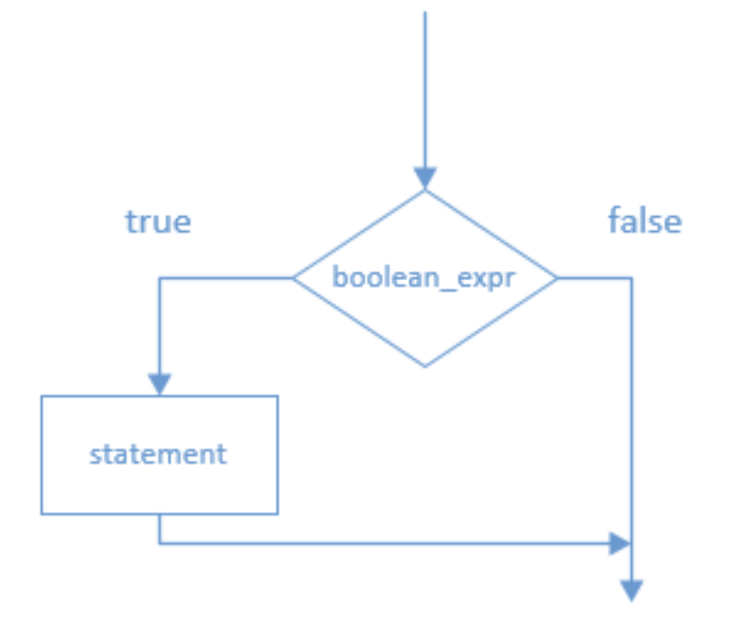
Statement if
Pernyataan if akan menentukan sebuah pernyataan (atau blok kode) yang akan eksekusi jika danhanyajika persyaratan bernilai benar(true).

Slide 24
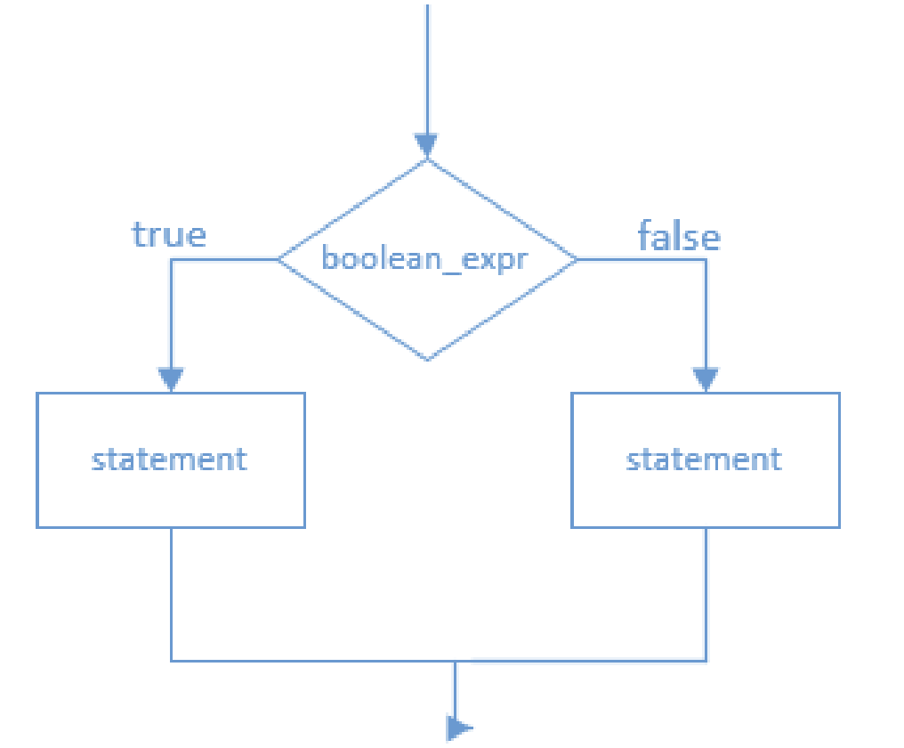
Statement if-else
Pernyataan if-else digunakan apabila kita ingin mengeksekusi beberapa pernyataan dengan kondisitrue dan pernyataan yang lain dengan kondisi false

Slide 25
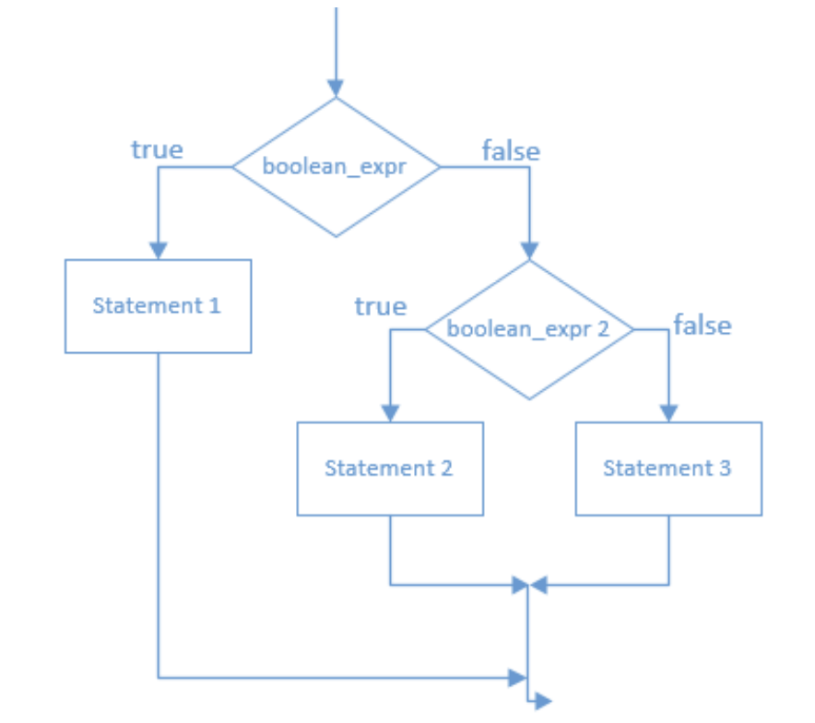
Statement if-else-if
Pernyataan pada bagian kondisi else dari blok if-else dapat menjadi struktur if-else yang lain. Kondisi struktur seperti ini mengijinkan kita untuk membuat seleksi persyaratan yang lebih kompleks.

Slide 26
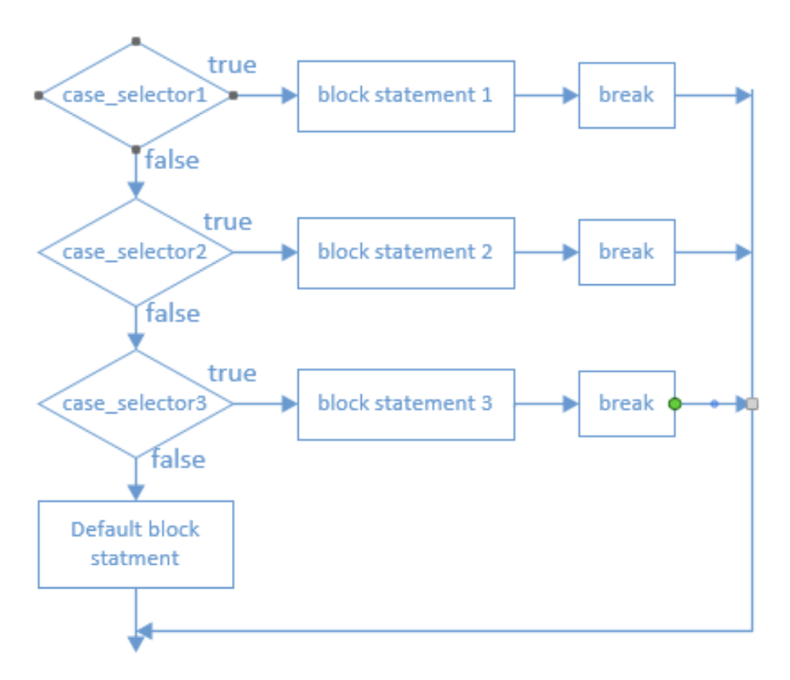
Statement switch
Cara lain untuk membuat cabang adalah dengan menggunakan kata kunci switch.
Switch mengkonstruksikan cabang untuk beberapa kondisi dari nilai.
expression adalah ekspresi integer atau karakter dan case_selector1, case_selector2 dan seterusnya adalah konstanta unik dari nilai Integer atau Char
switch( expression )
{
case case_selector1:
statement1;
break;
case case_selector2:
statement2;
break;
default:
statement3;
break;
}

Slide 27
PERULANGAN / LOOPING
While Loop
Do-While Loop

Slide 28
While loop
Pernyataan while loop adalah pernyataan atau blok pernyataan yang diulang-ulang sampai mencapai kondisi yang cocok.
Pernyataan didalam while loop pada contoh disamping akan dieksekusi berulang-ulang selama kondisi boolean_expression bernilai benar (true)
while( boolean_expression ){
statement1;
statement2;
}

Slide 29
Do-While Loop
Do/while merupakan varian dari perulangan while. Perulangan ini akan mengeksekusi blok kode satu kali, sebelum memeriksa apakah kondisinya benar, kemudian akan mengulangi perulangan selama kondisinya benar.

Slide 30
Java Array
Array adalah himpunan tipe data yang serupa.
Array harus dideklarasikan seperti layaknya sebuah variabel. Pada saat mendeklarasikan array, kamu harus membuat sebuah daftar dari tipe data, yang diikuti oleh sepasang tanda kurung [], lalu diikuti oleh nama identifier-nya. Contoh: int []bilanganGanjil;
Kamu juga dapat menempatkan sepasang tanda kurung [] sesudah nama identifier. Sebagai contoh: int bilanganGanjil[];
Setelah itu anda bisa melakukan instantiate obyek: bilanganGanjil = new int[100];
Jika ingin kamu bisa melakukannya secara langsung menjadi : int bilanganGanjil[] = new int[100];
Pada contoh tersebut, pendeklarasian akan memberitahukan kepada compiler Java, bahwa identifier bilanganGanjil akan digunakan sebagai nama array yang berisi data bertipe integer, dan dilanjutkan dengan membuat atau meng-instantiate sebuah array baru yang terdiri dari 100 elemen.
int bilanganGanjil[];
bilanganGanjil = new int[100];
Atau secara langsung:
int bilanganGanjil[] = new int[100];
Atau langsung diisi himpunan datanya:
int[] bilanganGanjil = {
1, 3, 5, 7, 9, 11, 13
};

Slide 31
Pengaksesan sebuah elemen array
Untuk mengakses sebuah elemen dalam array, atau mengakses sebagian dari array, Kamu harus menggunakan sebuah angka atau yang disebut sebagai indeks atau subscript yang urutannya dimulai dari angka 0.
int[] bilanganGanjil = {
1, 3, 5, 7, 9, 11, 13
};
System.out.print(bilanganGanjil[0]); // Output angka 1
System.out.print(bilanganGanjil[1]); // Output angka 3
System.out.print(bilanganGanjil[2]); // Output angka 5

Slide 32
Array multidimensi
Array multidimensi diimplementasikan sebagai array yang terl etak di dalam array. Array multidimensi dideklarasikan dengan menambahkan jumlah tanda kurung setelah nama array.
int[][] bilangan = new int[10][10];

Slide 33
OOP (Object Oriented Programming

Slide 34
Java Class and Objects
Java adalah bahasa pemrograman berorientasi objek (Object Oriented Programming). Konsep inti dari pendekatan berorientasi objek adalah memecah permasalahan kompleks menjadi objek-objek yang lebih kecil.
Objek adalah entitas apa pun yang memiliki keadaan dan perilaku. Misalnya motor adalah sebuah benda. Memiliki
States: idle, gigi satu, dll
Behaviour: mengerem, ganti gigi, dll.

Slide 35
Java Methods
Methode adalah blok kode yang melakukan tugas tertentu.
Misalkan kamu perlu membuat program untuk membuat lingkaran dan mewarnainya. kamu dapat membuat dua methode untuk mengatasi masalah ini:
1. methode menggambar lingkaran
2. methode mewarnai lingkaran

Slide 36
Java Methods
returnType - Ini menentukan tipe nilai apa yang dikembalikan suatu methode. Misalnya jika suatu methode memiliki tipe pengembalian int maka ia mengembalikan nilai integer. Jika methode tidak mengembalikan nilai, tipe pengembaliannya tidak berlaku.
methodName - Ini adalah pengidentifikasi yang digunakan untuk merujuk pada methode tertentu dalam suatu program.
Metode Body - Ini mencakup statements pemrograman yang digunakan untuk melakukan beberapa tugas. Badan methode diapit oleh kurung kurawal {}.
returnType methodName() {
// method body
}
modifier static returnType nameOfMethod (parameter1, ...) {
// method body
}

Slide 37
Java Method Overloading
Di Java, dua methode atau lebih mungkin memiliki nama yang sama jika parameternya berbeda (jumlah parameter berbeda, tipe parameter berbeda, atau keduanya). Fitur ini disebut Method Overloading.
void func() { ... }
void func(int a) { ... }
float func(double a) { ... }
float func(int a, float b) { ... }
Di sini, methode func() Method Overloading. Methode ini memiliki nama yang sama tetapi menerima argumen yang berbeda.

Slide 38
Java Constructors
constructors di Java mirip dengan metode yang dipanggil saat objek kelas dibuat.
Berbeda dengan method Java, constructors memiliki nama yang sama dengan nama kelasnya dan tidak memiliki return type apa pun.

Slide 39
Java Strings
Di Java, string adalah rangkaian karakter. Misalnya, "halo" adalah string yang berisi rangkaian karakter 'h', ‘a', 'l', dan 'o’.
Kita menggunakan tanda kutip ganda untuk mewakili string di Java.
Java String Operations
Untuk mencari panjang suatu string kita dapat menggunakan fungsi length().
Kita dapat menggabungkan dua string di Java menggunakan metode concat().
Di Java, kita bisa membuat perbandingan antara dua string menggunakan fungsi equals().

Slide 40
String cheat sheet
Methods | Description
contains() | Checks whether the string contains a substring.
substring() | Returns the substring of the string.
join() | Joins the given strings using the delimiter.
replace() | Replaces the specified old character with the specified new character.
replaceAll() | Replaces all substrings matching the regex pattern.
replaceFirst() | Replaces the first matching substring.
charAt() | Returns the character present in the specified location.
getBytes() | Converts the string to an array of bytes.
indexOf() | Returns the position of the specified character in the string.
compareTo() | Compares two strings in the dictionary order.
compareToIgnoreCase() | Compares two strings, ignoring case differences.
trim() | Removes any leading and trailing whitespaces.
format() | Returns a formatted string.
split() | Breaks the string into an array of strings.
toLowerCase() | Converts the string to lowercase.
toUpperCase() | Converts the string to uppercase.
valueOf() | Returns the string representation of the specified argument.
toCharArray() | Converts the string to a char array.
matches() | Checks whether the string matches the given regex.
startsWith() | Checks if the string begins with the given string.
endsWith() | Checks if the string ends with the given string.
isEmpty() | Checks whether a string is empty or not.
intern() | Returns the canonical representation of the string.
contentEquals() | Checks whether the string is equal to charSequence.
hashCode() | Returns a hash code for the string.
subSequence() | Returns a subsequence from the string.

Slide 41
Java Access Modifiers
Di Java, access modifiers digunakan untuk mengatur aksesibilitas (visibilitas) class, interface, variabel, method, constructors, data member, dan setter method.
method1 adalah public - ini berarti bisa diakses oleh class lain.
method2 adalah private ini berarti tidak bisa diakses oleh class lain.
class Motor {
public void method1() {...}
private void method2() {...}
}
Modifier | Description
Default | deklarasi hanya terlihat di dalam package (package private)
Private | deklarasi hanya terlihat di dalam class
Protected | deklarasi terlihat dalam package atau semua subclass
Public | deklarasi terlihat di manapun

Slide 42
Java this Keyword
Di Java, kata kunci this digunakan untuk merujuk ke current object di dalam suatu method atau constructor.
This digunakan untuk membedakan Variable yang ambiguous.
This bisa juga digunakan untuk membuat Getters and Setters method dalam sebuah kelas.
This digunakan juga dalam Constructor Overloading.

Slide 43
Java final keyword
Di dalam Java, keyword final digunakan untuk menunjukkan konstanta. Ini dapat digunakan dengan variabel, methode, dan class.
Ketika suatu entitas apa pun (variabel, methode atau class) dinyatakan final, entitas tersebut hanya dapat ditetapkan satu kali.
Variabel terakhir tidak dapat diinisialisasi ulang dengan nilai lain
metode terakhir tidak dapat di override (ditimpa)
class terakhir tidak dapat di extend (diperpanjang)

Slide 44
Java Recursion
Di Java, methode yang memanggil dirinya sendiri disebut recursive methode. Dan, proses ini dikenal sebagai recursion.
Contoh di dunia nyata adalah menempatkan dua cermin sejajar yang saling berhadapan. Objek apa pun di antara keduanya akan direfleksikan secara rekursif.

Slide 45
Java instanceof Operator
Operator instanceOf di Java digunakan untuk memeriksa apakah suatu objek merupakan turunan dari kelas tertentu atau tidak.

